Slide 1
一.字形检字法
部首法
笔画法
号码法

Slide 2
笔画法
笔画：汉字是由不同的笔画交错构成的。写字时由落笔到提笔叫做一笔或一画。构成字形的各种形状的点和线就是笔画。

Slide 3
笔画法
按汉字笔画数目又结合汉字起笔笔形为序的检字法。即少笔画的字在前，多笔画的字在后，同笔画的字再按起笔笔形定先后排列顺序。笔画和笔形相同的，再看字形结构。先左右形字，次上下形字，后整体形字。

Slide 4
字形结构
举例：崎 崖 圈

Slide 5
起笔笔形
由于各人各书对笔顺法各执一端，致使查检不便。1957年后，语言文字专家逐步将其规范为“一丨丿丶乙”（横竖撇点折）的起笔顺序。

Slide 6
怎样熟练使用笔画法
一.正确辨清一个字的笔画：
1.繁简体不同，笔画不同。例： 嘘 噓
2.新旧字形笔画不同。例：社 ；近 ；伪 偽 僞

Slide 7
怎样熟练使用笔画法
二.掌握一个字的笔顺,从而断定起笔笔形
汉字笔顺通常是先横后竖、先撇后捺、从上到下、从左到右、先外后里再封口、先中间后左右、点在左上先写，点在右上后写，点在里面最后写
掌握了笔顺，一个字的起笔笔形就不难确定了。

Slide 8
汉字笔顺
（1）先横后竖（十），先撇后捺（人），先内后外（边）；
（2）从上到下（芒），从左到右（海），从外到里（月）；
（3）先外后里再封口（日）；
（4）先中间后左右（小），点在左上先写（为），点在右上后写（戈），点在里边最后写（叉）。

Slide 9
笔画法的优缺点
优点：原理简单，能识字、数数就能使用
缺点：笔画不易数准。书写习惯因人而异，繁简体、印刷体与手写体、新旧字形的不同都给检字带来不便。

Slide 10
部首法
定义：按照字形结构，取其相同部位作为查字的依据，分部排列，其相同部位称部首。相同部首的字，按笔画多少排列顺序，笔画少的排列在前，笔画多的排列在后。

Slide 11
部首法的形成和发展
首创于东汉许慎的《说文解字》，540部。
明代梅膺祚《字汇》，简化为214部，此后广泛流行。清《康熙字典》及旧的《辞源》、《辞海》都沿用214部。

Slide 12
部首法的形成和发展
新《辞海》将214部作了调整，变为250部。关键是确立部首的原则从以义归部变为以形归部。

Slide 13
部首法的形成和发展
《新华字典》、《古汉语常用字字典》部首更为简化，只有189个。《现代汉语词典》为188个部首。《汉语大字典》、《汉语大词典》是200个部首。

Slide 14
怎样准确地判断一个字所属部首
要了解不同字典词典部首体系的异同。
注意部首法从以义归部到以形归部的变化。部首法变化的总的趋势是由繁入简。使用一部工具书，首先要知道它是按照哪种部首法编排的，才能收到事半功倍的效果。

Slide 15
怎样准确地判断一个字所属部首
一般来说，古代字书都遵循“以义归部”的原则，现代字典、词典多数都遵循“据字形定部”的原则。但是，有些现代字典、词典把按照两种归部原则归部后会出现不同结果的汉字，在两个部首中分别列出。如《新华字典》中，“思”字既收在“田”部，又收在“心”部。这是一种方便检索的变通办法。

Slide 16
怎样准确地判断一个字所属部首
掌握取部首的一般原则和特殊规定。注意利用字典词典中所附的关于取部首的具体规则的说明。

Slide 17
怎样准确地判断一个字所属部首
注意汉字繁简体部首不尽相同。旧字典中的部首与该部所收各字的偏旁写法不完全一致。
例：《康熙字典》

Slide 18
怎样准确地判断一个字所属部首
注意利用“难字表”去查那些不易确定部首的字。自《康熙字典》附《检字》把难以辨别部首的字按笔画排列方便检索后，其后按部首法编排的工具书大多有按笔画排列的难字表来作为部首法的补充。

Slide 19
怎样准确地判断一个字所属部首
掌握一定的文字学知识，可帮助判断一个字所属的部首。
例：“字”的本义是哺乳、生育，所以《康熙字典》中“字”属“子”部。

Slide 20
部首法的优点
部首法适应汉字形体特点，把结构复杂的大量汉字分别归纳在几百个部首里，这样就可以分析部首为线索，不知道读音也可迅速准确地查出要找的字。

Slide 21
部首法缺点
由于汉字字形的不断发展变化，部首在一个字中的位置又不固定，不同工具书中部首原则和数量不一样，这些都会影响到检索的准确性和速度。

Slide 22
号码法
号码法：是把各种汉字的笔形用若干数字代码表示出来，再将数字依照一定规则连接成一个个号码，再按号码排列汉字的检索法。最常见常用的是四角号码法，此外还有中国字庋撷（gui xie)法等。

Slide 23
中国字庋撷法
庋撷（gui xie)法:
庋撷法是哈佛燕京学社引得编纂处发明并在其所编的64种古籍“引得”中所使用的一种检索方法。“庋撷”二字的意思是放入取出，中国字庋撷法即汉字解剖排列法，将“庋撷”二字笔形依次分开为丶一丿十又扌万丆目八，用0－9十个号码表示。
该法取号规则复杂，不易掌握，没有通行。

Slide 24
四角号码检字法
定义:四角号码法是根据汉字的方块形体，找出相同或相似笔形，归为十种，用0—9的十个数码表示，按每个字的四个角的笔形，依左上、右上、左下、右下为序，分别依形号取号，连成一组号码，再将这些号码按自小到大的顺序排列的检字法。

Slide 25
四角号码法的出现
最早发表于1926年3月出版的《东方杂志》28卷第3号上，1928年8月由商务印书馆出版了修订本，两次都署名王云五。

Slide 26
四角号码的修订
四角号码法自问世后多次修订，据说前后修订共70余次。1978年经中国文字改革委员会汉字查字法整理工作组的若干修改，公布了新的“四角号码查字法”（草案），商务印书馆以此编纂了《四角号码新字典》，所以四角号码有新旧之分。

Slide 27
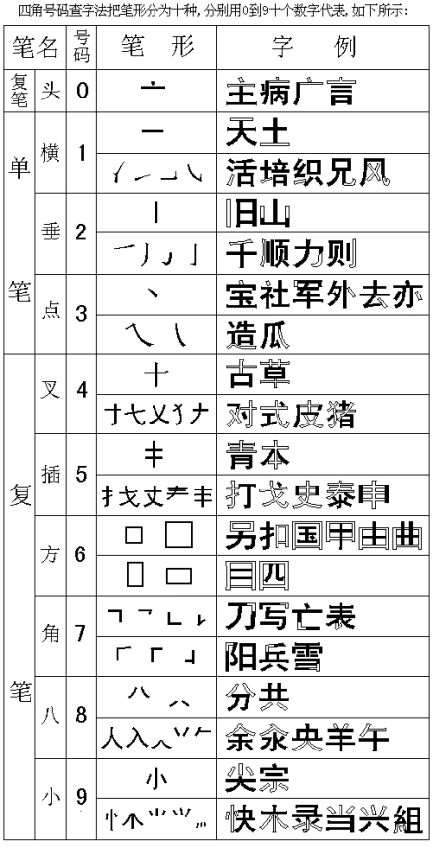

Slide 28
取角顺序
按左上角、右上角、左下角、右下角次序取四个角的号码，组成四角号码
例： 端 0212
芒 4471

Slide 29
取角方法（1）
一笔可以分角取号。例：
以 乱 七 习 乙 几

Slide 30
取角方法（2）
一笔的上下两段和别笔构成两种笔形的，分两角取号
例：水 大 木 美 火 米

Slide 31
取角方法（3）
下笔笔形偏在一角的按实际位置取号，缺角作“0”
例：产 户 亏 飞 弓 妒
弓、亏等字用作偏旁时，取2作整个字的左下角号码。
例：张 鄂

Slide 32
取角方法（4）
凡外围是“口”、“门（門）”、“鬥”三类字左右两下角改取里面的笔形：
园 田 闭 鬭
但上下左右有其他附加笔形的字，不在此例：
苗 思 泪 晴 简 润

Slide 33
取角方法（5）
一个笔形前角已经用过后角作“0”。例：
王 冬 之 持 时 全 卜 斗 小

Slide 34
附号
四角同码字较多时，再取靠近右下角（第四角）上方的一个笔形作附号。如这一笔形已被用过，则附号作“0”
例：
芒 喜 目 工 元 石 出 欠 令

Slide 35
取笔形时应注意的几点（1）
角形尽量取复笔。例：
庄 寸 扎 养 介 气 少

Slide 36
取笔形时应注意的几点（2）
点下的横，右边和他笔相连的都作“3”，不作“0”。例：
空 户

Slide 37
取笔形时应注意的几点（3）
方形不封闭的不能作“6”，“6”必须是四角整齐的方形。例：
展 皿 門

Slide 38
取笔形时应注意的几点（4）
角笔起落的两头不作“7”。
例：
刀 功

Slide 39
四角号码法的优缺点
优点：只要熟悉了规则，取号简便，检索迅速，因此为多种工具书所采用。
缺点：和其他几种排检法相比，具体规则较多，还有些硬性规定，掌握起来稍难一些。

Slide 40
练习题（标出下列各字的四角号码和附号）
裙 辉 毓 耕 色
憨 维 寻 亭 家
收 辈 夜 瞪 骇
烂 则 撩 趁 乱
烹 遇 韦 骂 肆

Slide 41
练习题（标出下列各字的四角号码和附号）
汉 语 字 典 资 料
考 问 题 留 停 形
状 段 落 转 换 图

